Slide 1
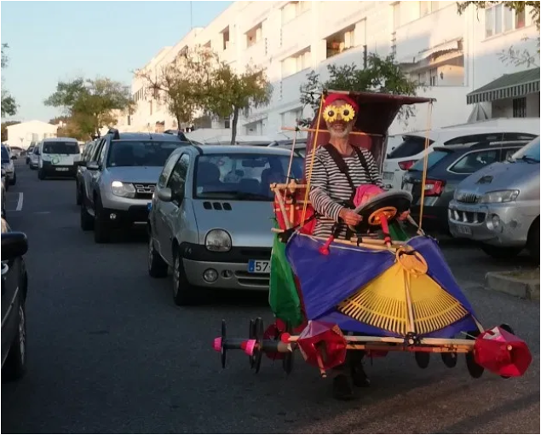
Evora 2.0
QUANDO AS CRIANÇAS E OS JOVENS PENSAM A MOBILIDADE NA CIDADE
Évora, 30/10/2019
FIXECITY.NET

Slide 2
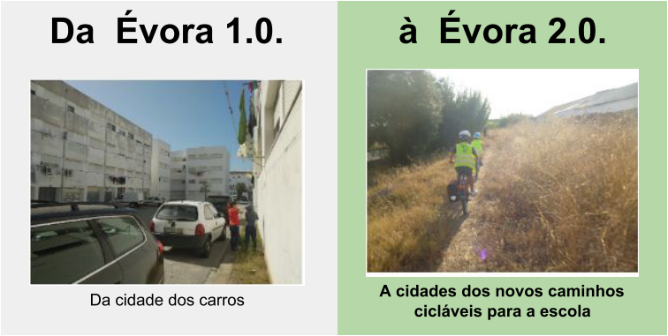
Évora 2.0 | Quando As Crianças e os Jovens Pensam a Mobilidade na Cidade
FIXECITY.NET

Slide 3
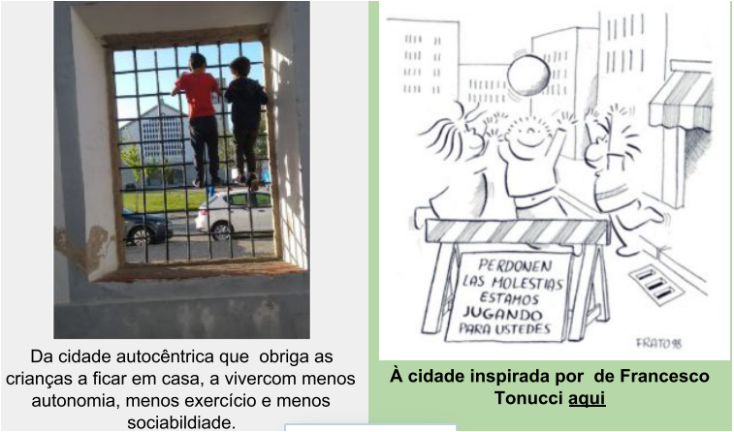
Évora 2.0 | Quando As Crianças e os Jovens Pensam a Mobilidade na Cidade
FIXECITY.NET

Slide 4
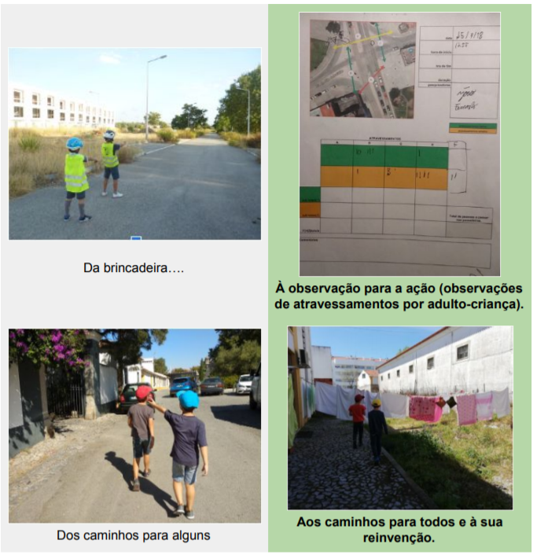
Évora 2.0 | Quando As Crianças e os Jovens Pensam a Mobilidade na Cidade
FIXECITY.NET

Slide 5
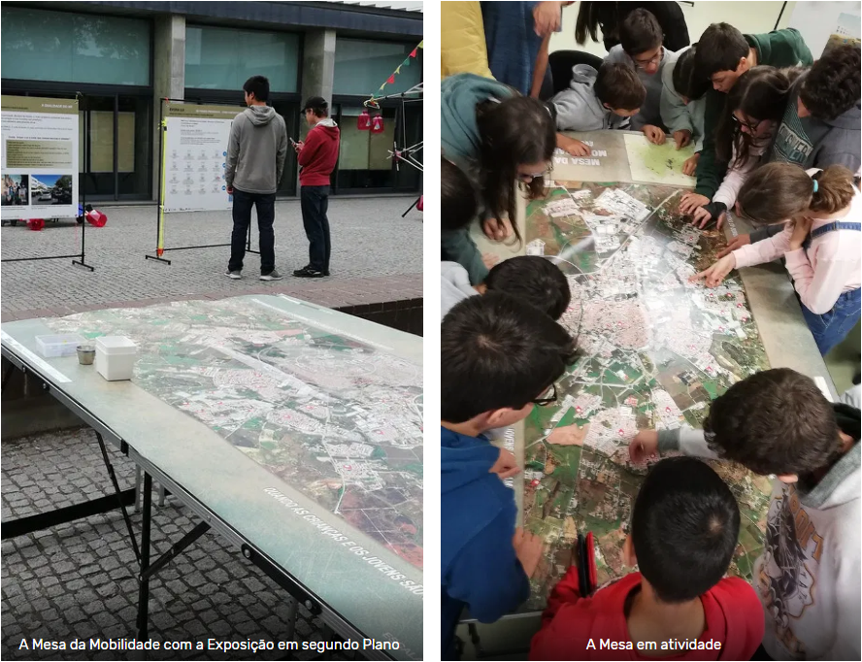
Évora 2.0 | Quando As Crianças e os Jovens Pensam a Mobilidade na Cidade
MESA DA MOBILIDADE
FIXECITY.NET

Slide 6
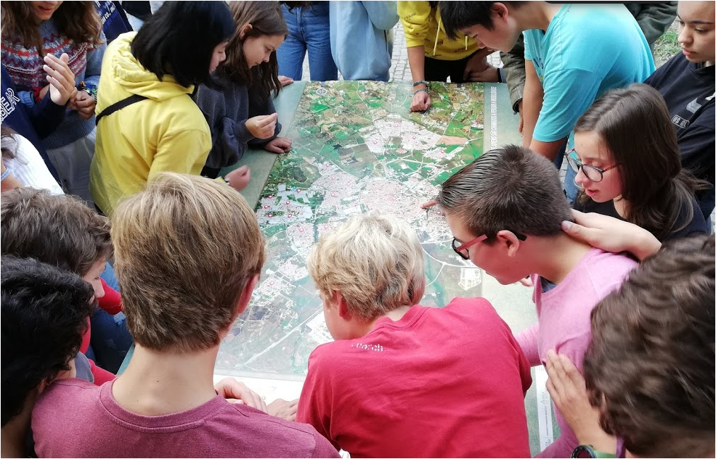
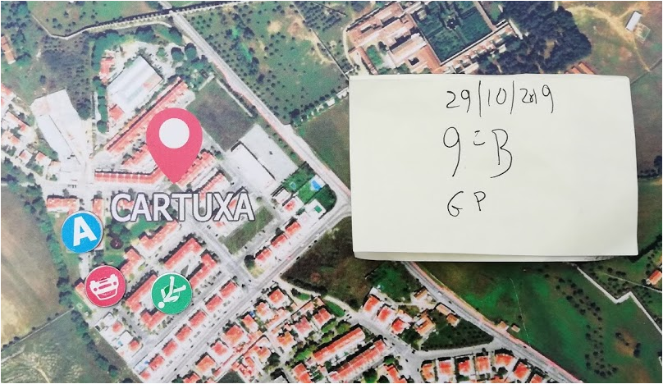
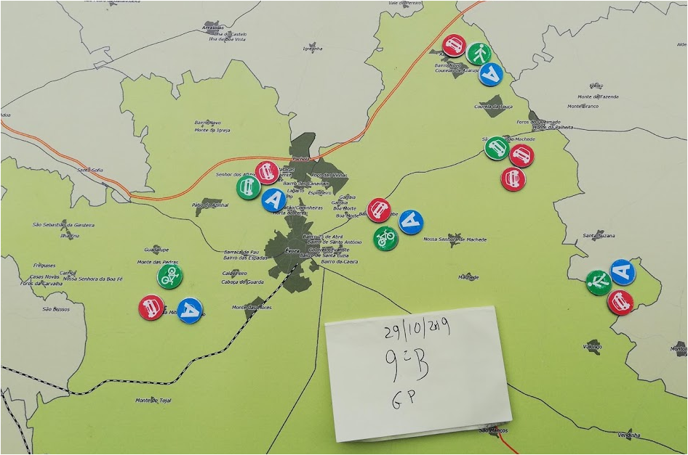
Évora 2.0 | Quando As Crianças e os Jovens Pensam a Mobilidade na Cidade
FIXECITY.NET

Slide 7
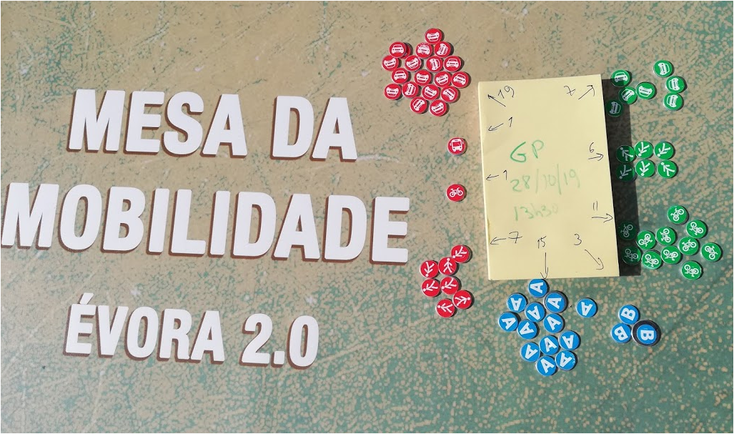
Évora 2.0 | Quando As Crianças e os Jovens Pensam a Mobilidade na Cidade
FIXECITY.NET

Slide 8
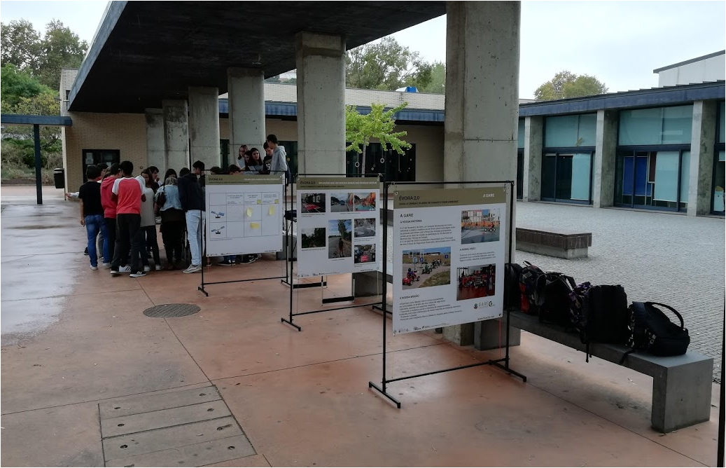
Évora 2.0 | Quando As Crianças e os Jovens Pensam a Mobilidade na Cidade
FIXECITY.NET

Slide 9
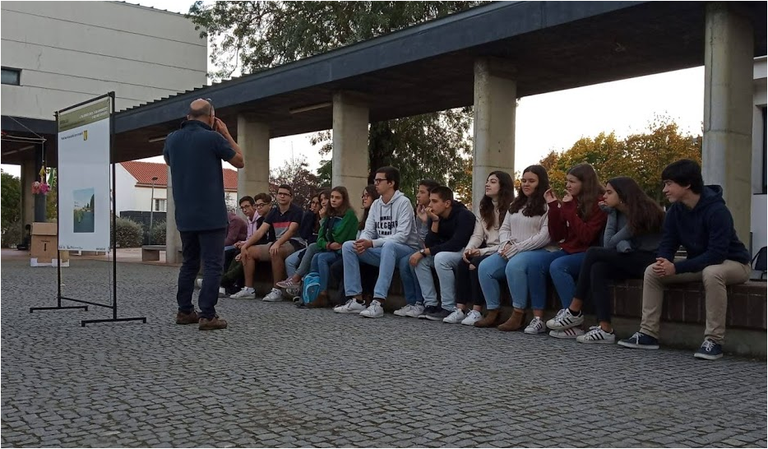
Évora 2.0 | Quando As Crianças e os Jovens Pensam a Mobilidade na Cidade
EXPOSIÇAO
FIXECITY.NET

Slide 10
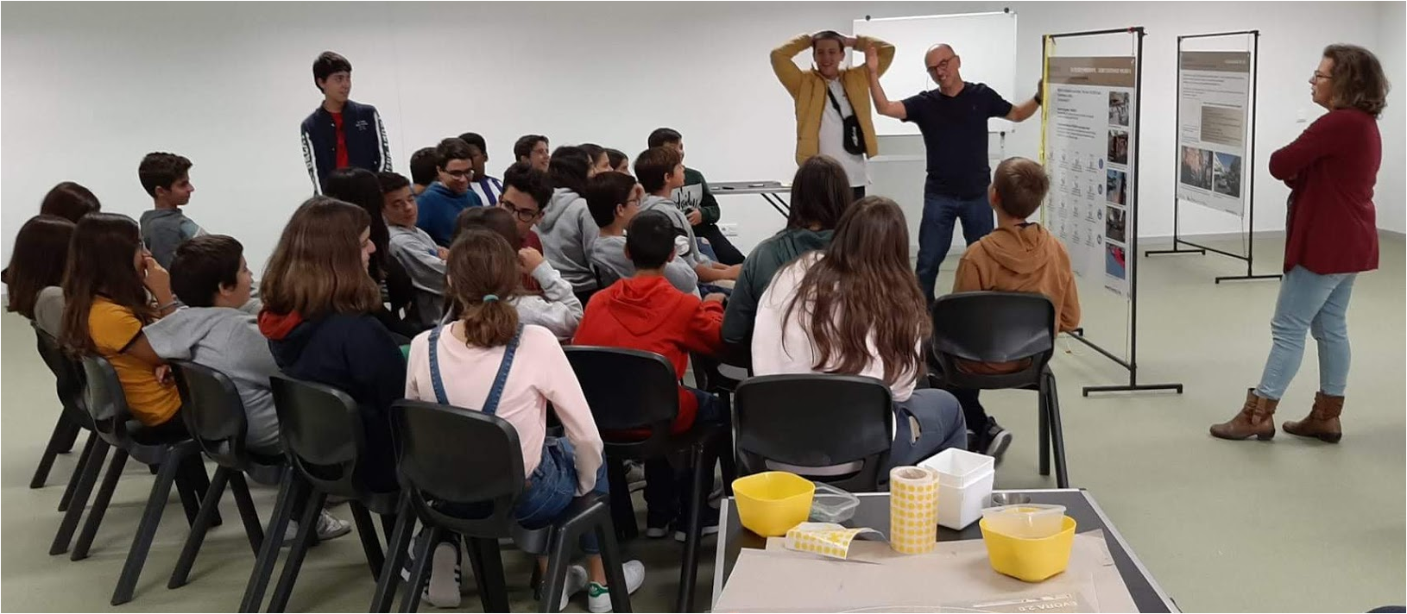
Évora 2.0 | Quando As Crianças e os Jovens Pensam a Mobilidade na Cidade
FIXECITY.NET

Slide 11
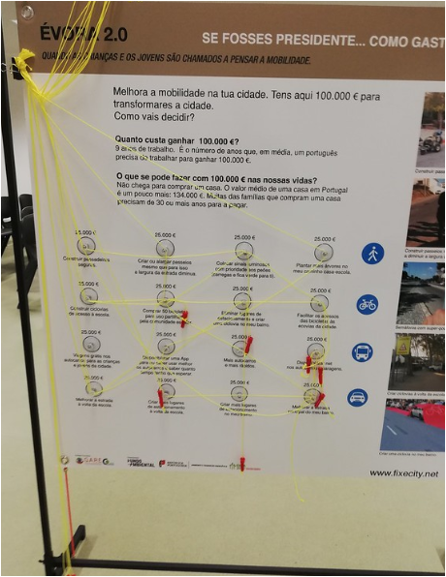
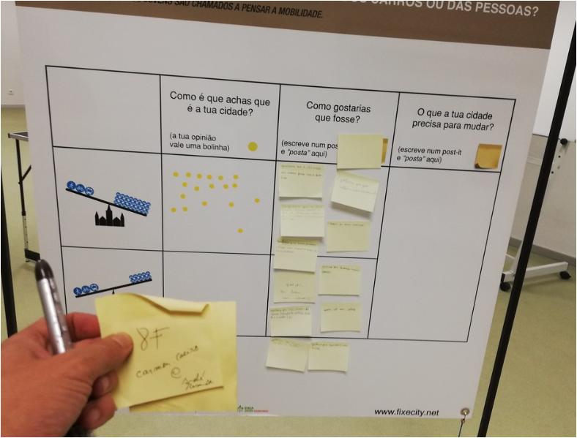
Évora 2.0 | Quando As Crianças e os Jovens Pensam a Mobilidade na Cidade
Gerir a mobilidade na cidade é gerir dois recursos sempre escassos: espaço e mobilidade

Slide 12
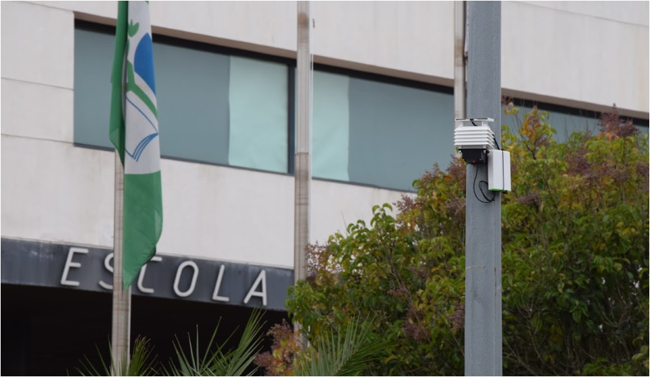
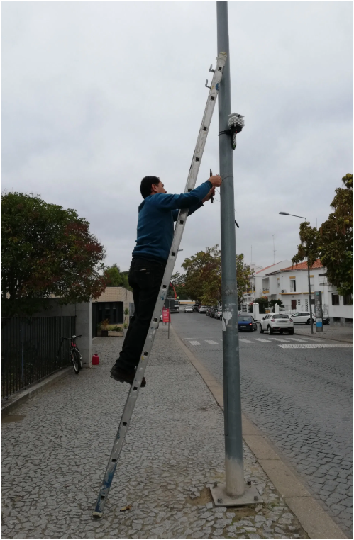
Évora 2.0 | Quando As Crianças e os Jovens Pensam a Mobilidade na Cidade
FIXECITY.NET

Slide 13
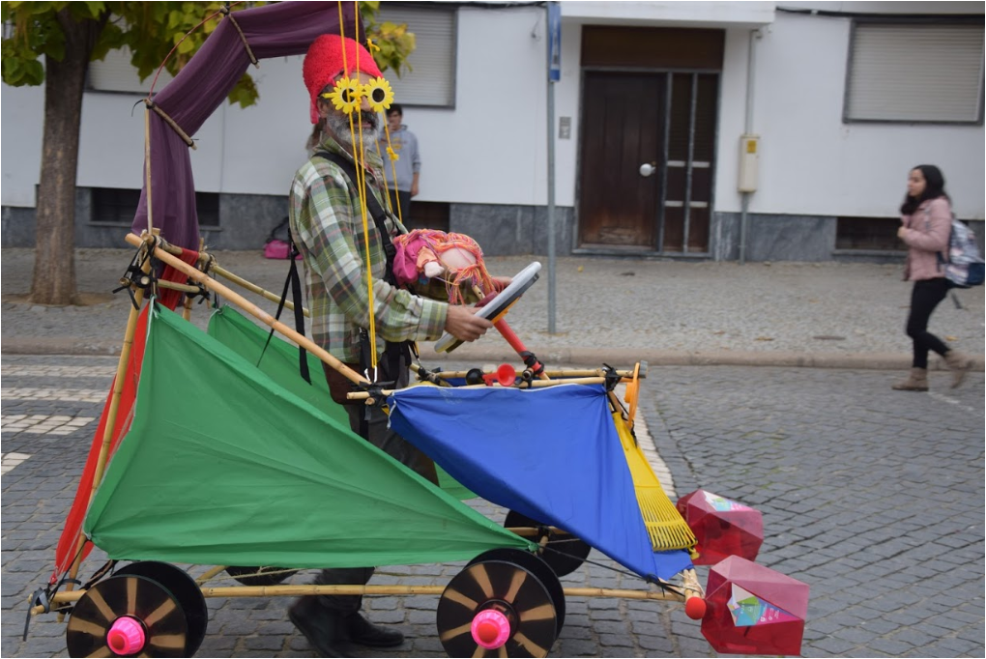
Évora 2.0 | Quando As Crianças e os Jovens Pensam a Mobilidade na Cidade
O fixemóbil

Slide 14
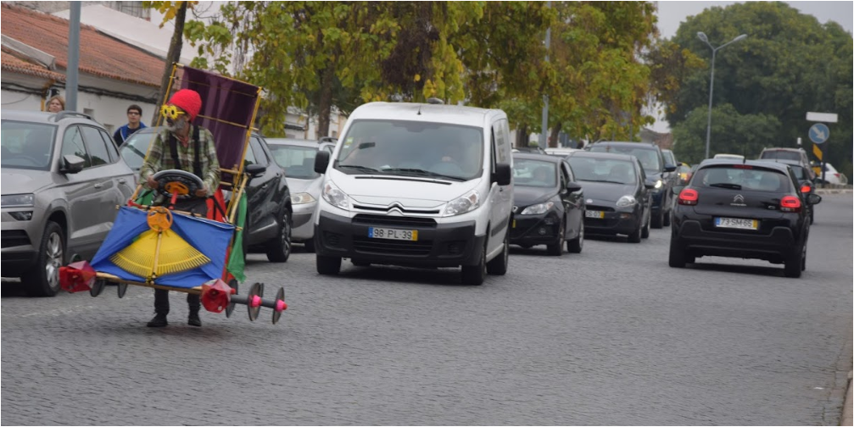
Évora 2.0 | Quando As Crianças e os Jovens Pensam a Mobilidade na Cidade
FIXEMÓBIL - filminho de 15 segundos (entrega da “miúda”)

Slide 15
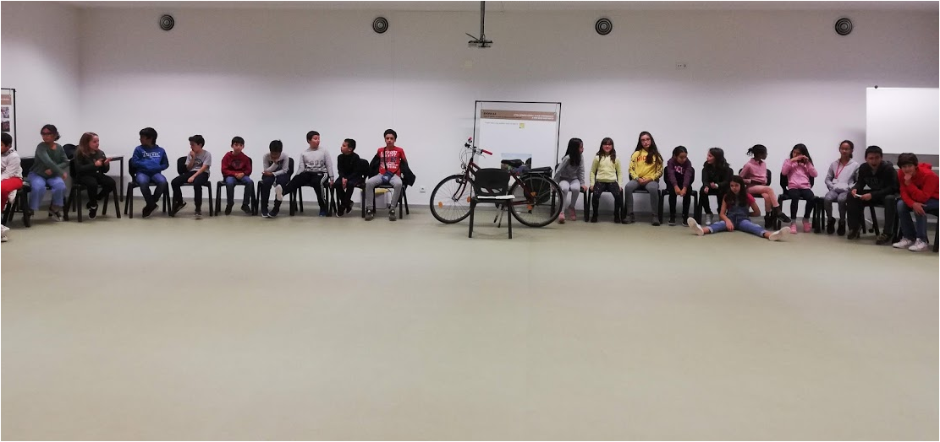
Évora 2.0 | Quando As Crianças e os Jovens Pensam a Mobilidade na Cidade
Plenário

Slide 16
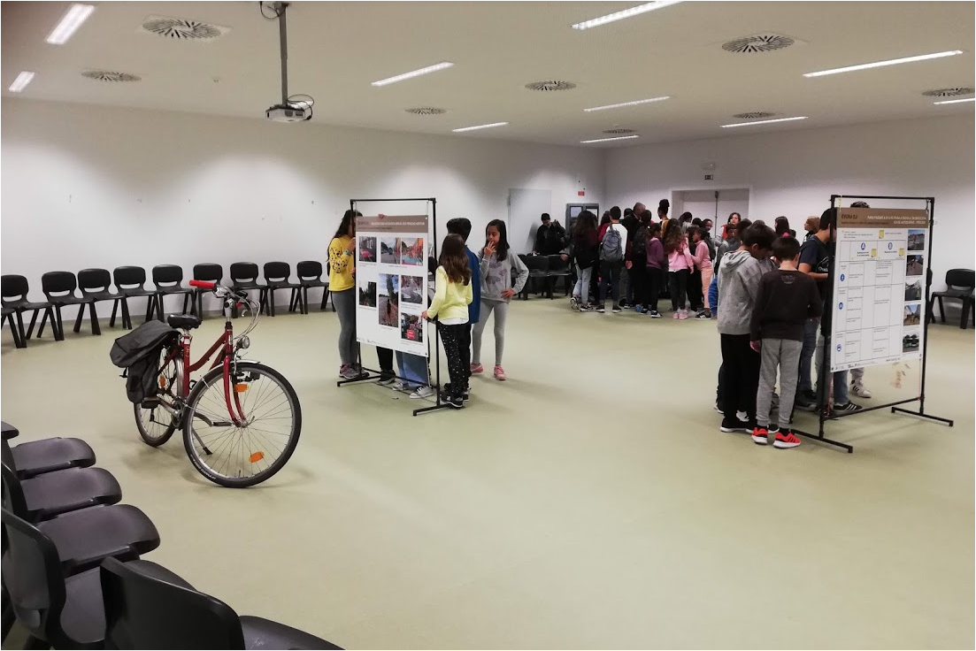
Évora 2.0 | Quando As Crianças e os Jovens Pensam a Mobilidade na Cidade

Slide 17
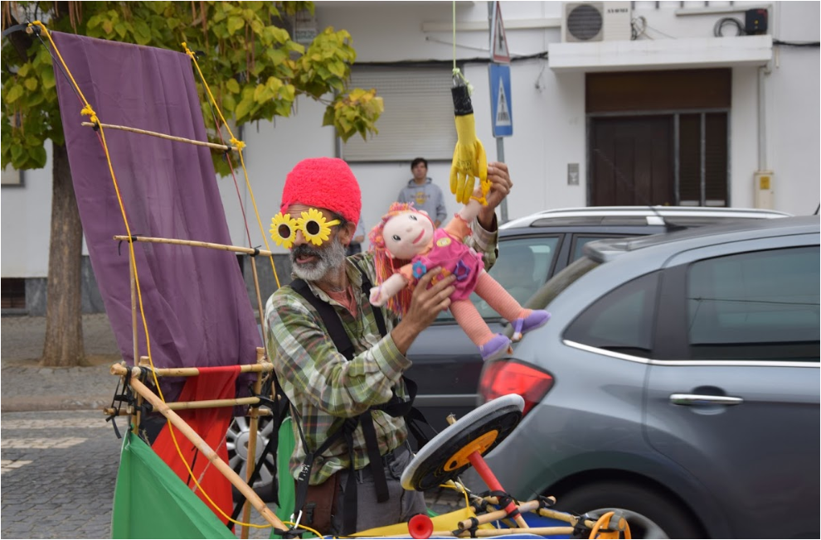
Évora 2.0 | Quando As Crianças e os Jovens Pensam a Mobilidade na Cidade
Fernando Moital e Adérito Araújo (GARE) – Coordenação
Margarida Santos (GARE) – Design
Gladson Brabec – Monitorização da Qualidade do Ar
PIM Teatro – FixeMobil
Manuel Fontainhas – Ferros
Luis Farias – Impressão
FIXECITY.NET

